Slide 1
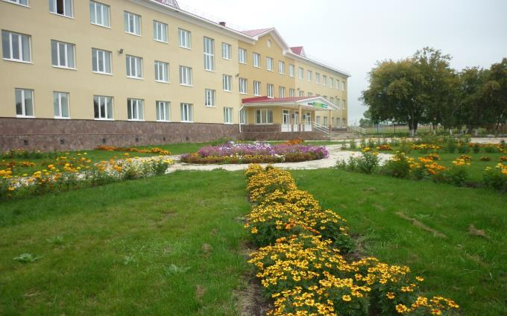
Муниципальное бюджетное общеобразовательное учреждение средняя общеобразовательная школа с. Ярославка муниципального района Дуванский район Республики Башкортостан

Slide 2
Реализации проекта «Доступная среда»
Цель: обеспечение доступности образовательной среды детям с ограниченными возможностями здоровья и создание условий, позволяющих сделать пребывание ребёнка в образовательном учреждении комфортным.

Slide 3
Задачи проекта:
1. создание условий для развития инклюзивного образования, в том числе создания безбарьерной школьной среды для детей-инвалидов;
2. помощь детям с ограниченными возможностями здоровья в оценке их личностных характеристик, формировании адекватного представления о болезни;
3. организация индивидуального образовательного процесса в ОУ по индивидуальным образовательным программам, ориентированным на интересы и возможности ребенка;
4. помощь детям и родителям в преодолении стереотипов мышления о непреодолимости ограничений, накладываемых болезнью; обучение родителей коррекционно-развивающему взаимодействию с ребенком;

Slide 4
Задачи проекта:
5. выявление творческого потенциала у детей с ограниченными возможностями здоровья, путем включения в разнообразные виды деятельности совместно со здоровыми детьми ОУ (утренники, посещение театрализованных мероприятий, викторины, тренинги, беседы и т.д.);
6. анализ комплексной диагностики развития ребенка;
7. разработка модели взаимодействия с родителями и социумом, успешной социализации детей в социуме;
8.обеспечение повышения профессиональной компетентности педагогов по проблеме инклюзивного образования;
9. выявление творческого потенциала у детей с ограниченными возможностями здоровья, путем включения в разнообразные виды деятельности совместно со здоровыми детьми ОУ (утренники, посещение театрализованных мероприятий, викторины, тренинги, беседы и т.д.)

Slide 5
Сроки реализации 2016-2020 г.г.
Автор – разработчик:
Администрация, педагогический коллектив МБОУ СОШ
с. Ярославка, заместитель директора по ВР Рухтина С.Ю.
Исполнители:
Администрация , педагогический, ученический, родительский коллективы МБОУ СОШ с. Ярославка

Slide 6
Объемы и источники финансирования Программы
Финансовые поступления по федеральной программе «Доступная среда» в Республике Башкортостан, Муниципальный бюджет
Система контроля
Координацию работ и контроль за исполнением Проекта осуществляет администрация школы.
Контроль за целевым использованием финансовых средств осуществляет директор школы.

Slide 7
Необходимость разработки и внедрения модели инклюзивного образования обусловлена объективными факторами:
Общая численность населения Республики Башкортостан по состоянию на 1 января 2015года -4,1 мин. человек, из них инвалидов-300,2 тысячи человек. Доля инвалидов в общей численности населения -7,3%. Среди общего количества инвалидов-4964 инвалида-колясочника,4222 инвалида по слуху,9268- инвалида по зрению.

Slide 8
В МБОУ СОШ с. Ярославка обучается 20 детей с ОВЗ из них -19 учащихся с задержкой психического развития, 1 учащийся с умственной отсталостью.
4– инвалида, из них 2 учащихся имеют диагноз вр. тугоухость получают образование в школе , 2 учащихся имеют диагноз ДЦП инвалиды -колясочники обучаются на дому с использованием дистанционных образовательных технологий.

Slide 9
По результатам опроса родителей, данная услуга востребована.
Аналитические данные по состоянию и функционированию образовательного учреждения указывают, что в МБОУ СОШ с. Ярославка для реализации инклюзивного образования имеется ряд условий:
1. Валеологическая направленность воспитательно-образовательного процесса в соответствии с образовательной программой;

Slide 10
2. Создано информационно-методическое обеспечение воспитательно-образовательного процесса, разработан пакет документов для проведения мониторинга качества образования;
3. Накоплен положительный опыт реализации различных моделей интегрированного образования детей с разными возможностями;
4. Налажено взаимодействие МБОУ СОШ с. Ярославка с социальным окружением (семья, поликлиника, спортивная школа, библиотека, музыкальная школа);
5. Отмечается положительная динамика роста профессиональной компетентности и повышения творческой инициативы педагогов, появления у них желания работать в инновационном режиме.

Slide 11
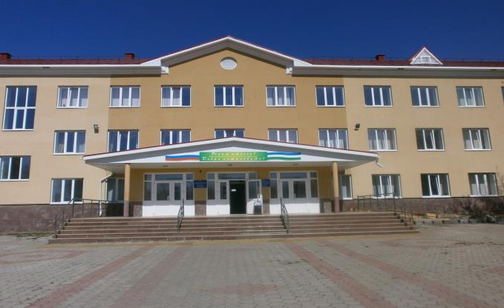
В МБОУ СОШ с. Ярославка проводится изменение инфраструктуры школы, оснащение учебного заведения специальным оборудованием

Slide 12
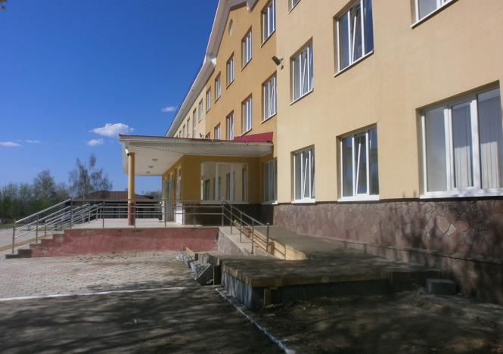
РЕСУРСЫ МБОУ СОШ с.Ярославка, ПОДДЕРЖИВАЮЩИЕ РЕАЛИЗАЦИЮ ПРОГРАММЫ «Доступная среда»

Slide 13
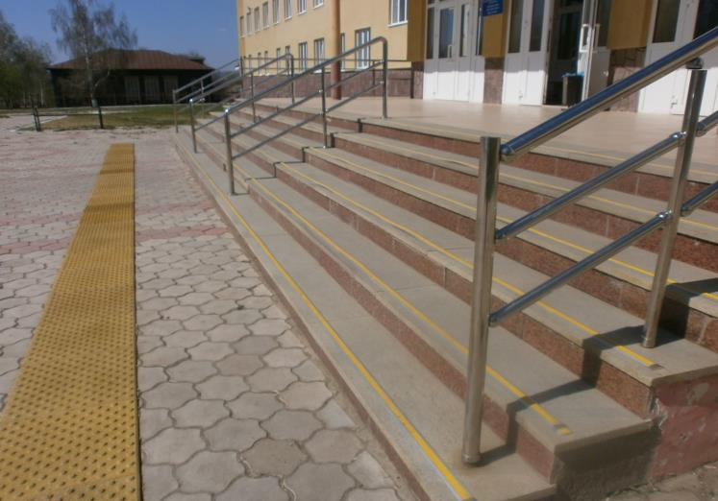
Противоскользящая полоса на самоклеящейся основе Рулонное резиновое противоскользящее покрытие Разделительный поручень на входную лестницу

Slide 14
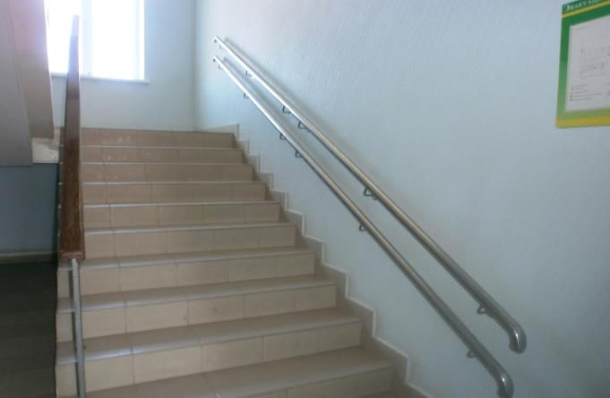
поручень для инвалидов настенный

Slide 15
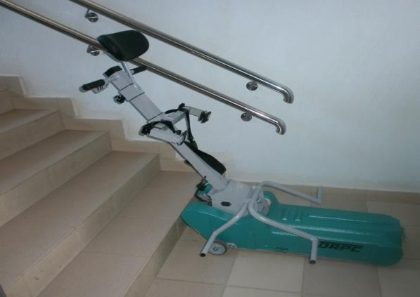
подъёмник лестничный универсальный мобильный БАРС УГП-130

Slide 16
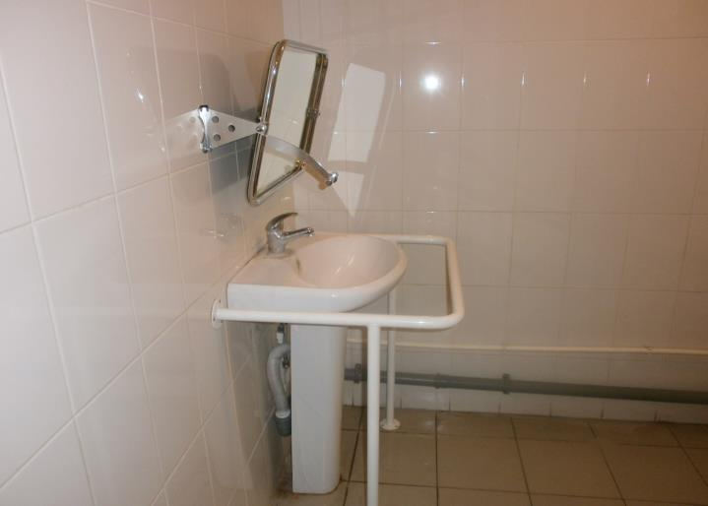
туалетная комната

Slide 17
Материально-технические ресурсы
В школе имеется оборудованный спортивный зал, медицинский кабинет, тренажерный зал, компьютерные классы, предметные кабинеты.
Работает читальный зал, библиотека, актовый зал.

Slide 18
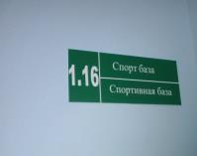
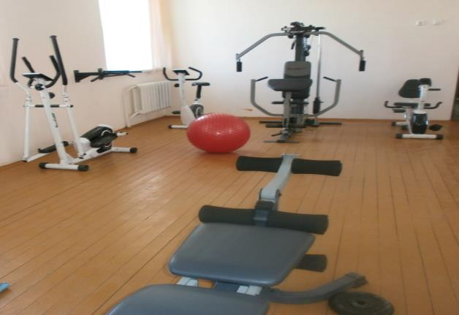
тренажерный зал

Slide 19
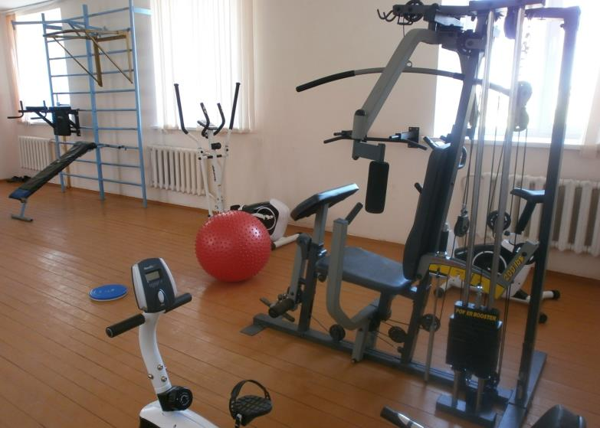

Slide 20
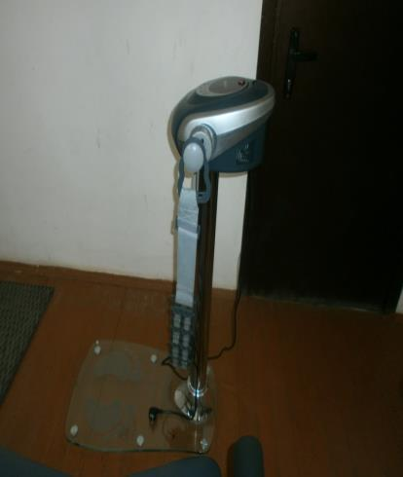
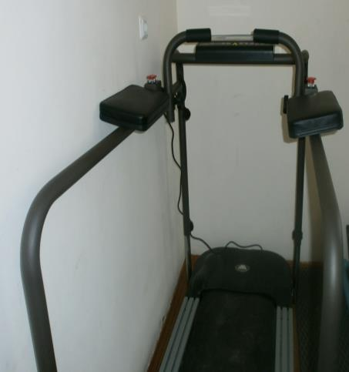

Slide 21
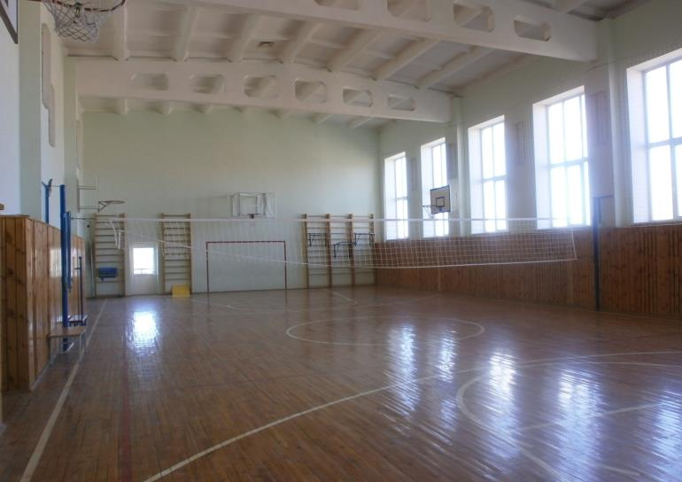
спортивный зал

Slide 22
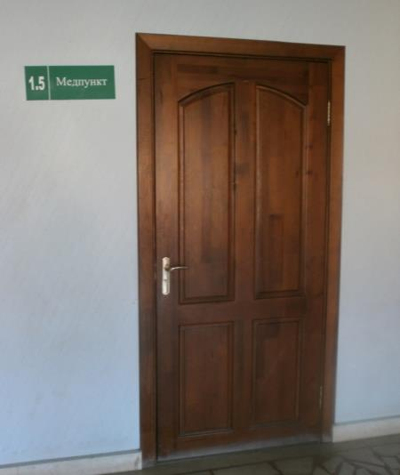
медицинский кабинет

Slide 23
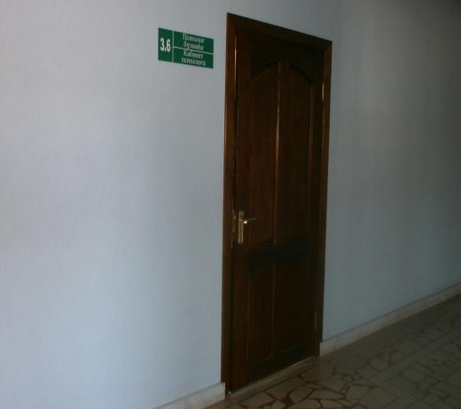
Кабинет психолога

Slide 24
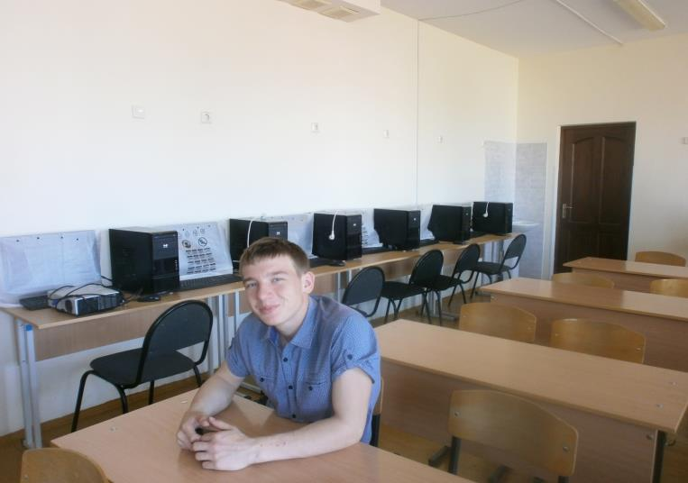
компьютерный класс

Slide 25
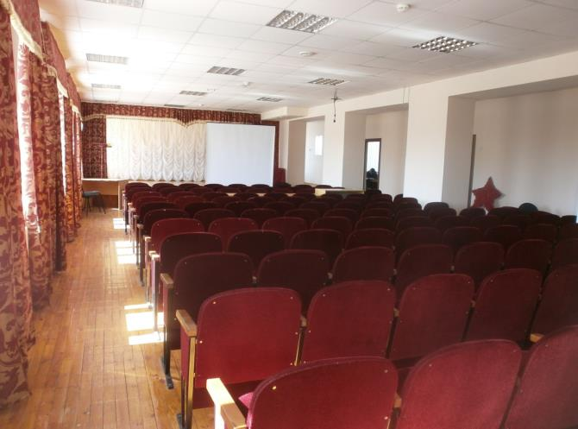
актовый зал

Slide 26
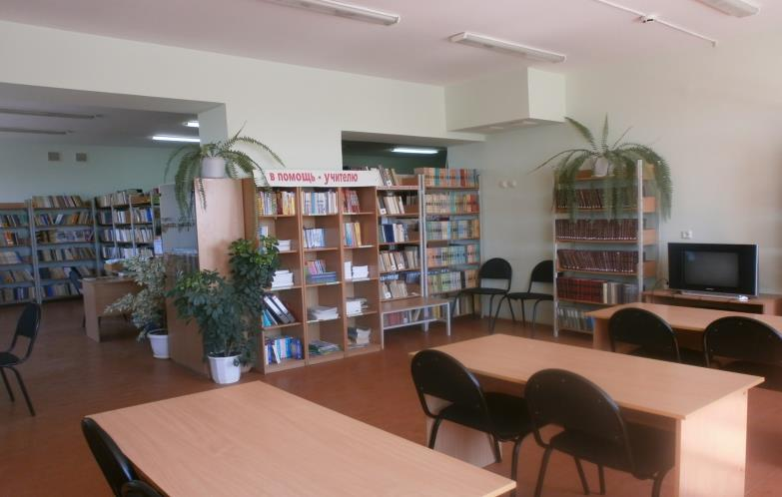
БИБЛИОТЕКА, ЧИТАЛЬНЫЙ ЗАЛ

Slide 27
Кадровые ресурсы
Квалифицированные учителя с опытом работы с использованием здоровьесберегающих технологий;
развитие Службы сопровождения;
опыт работы ОУ с социальными партнерами;
наличие комплексной системы обеспечения безопасности в ОУ.

Slide 28
В школе действует служба сопровождения:
Группа педагогического сопровождения | Группа медико-социального сопровождения
Классные руководители | Медсестра
Учителя – предметники | Родители
Педагоги дополнительного образования
Библиотекарь
Педагог-организатор

Slide 29
Социальные партнеры МБОУ СОШ С.ЯРОСЛАВКА
№ | Наименование общественных организаций, учреждений, с которыми сотрудничает общеобразовательное учреждение | Формы сотрудничества | Периодичность контактов
1 | Дом пионеров и школьников | Конкурсы, викторины, праздники, интеллектуальные игры, организация на базе школы студий преподавателями дополнительного образования. Учащиеся школы занимаются в кружках | По плану работы
2 | Кинотеатр, музеи, ДК | Экскурсии, спектакли, фильмы. | По плану работы
3 | Детская юношеская спортивная школа | Секции, соревнования, организация летнего отдыха | По плану работы
4 | Медицинское объединение: детская поликлиника, женская консультация | Профилактические медицинские осмотры и сопровождение школьников. | По плану работы

Slide 30
Социальные партнеры МБОУ СОШ С.ЯРОСЛАВКА
5 | Органы социальной защиты семьи и детства | Профилактические беседы для родителей, консультации. | Ежегодно
6 | Правовые органы содействия школе (ОВД; ГИБДД; ПДН; КДН) | Правовая неделя, классные часы, беседы с обучающимися) | 1 раз в месяц
7 | Психолого – педагогический медико-социальный центр | Консультации, мониторинг. | По мере необходимости
8 | Совет ветеранов с. Ярославка | Смотр строя и песни, Уроки Мужества», акция «Подарок ветерану». | 1 раз в четверть
9 | ВУЗы | Повышение квалификации педагогов | В течение года
10 | .ДОУ детские сады | Совместные мероприятия, семинары, консультации | В течение года
11 | Районная и сельская библиотеки | Библиотечные уроки, конкурсы, выставки. | В течение года

Slide 31
Методы:
Методы:
Проведение опросов, бесед, тестирования для определения особенностей психической деятельности и личностных характеристик детей с ограниченными возможностями здоровья;
Беседы с детьми и их родителями о здоровом образе жизни, о возможностях сохранения и самовосстановления здоровья, о современных системах профилактики;
Проведение психолого-педагогических тренингов на повышение самооценки, функциональная тренировка поведения, мышечная релаксация, проведение занятий по развитию коммуникабельности и навыков общения.
Проведение игровых программ и массовых игр: игры знакомства, игры по этикету; ролевые игры-шутки; упражнения на вербальную и невербальную коммуникацию; игры на развитие эмоциональных реакций и различных видов поведения в разных ситуациях.

Slide 32
Основные направления реализации программы:
Организационно-управленческая деятельность
Диагностика психического и личностного развития ребёнка
Инклюзивная образовательная среда школы
Рациональная организация образовательного процесса
Лечебно-профилактическая работа
Спортивно-оздоровительная работа
Программно-методическое обеспечение образовательного процесса
Консультирование и просвещение
Социальная работа
Работа с родителями

Slide 33
План реализации программы
№ | Содержание деятельности | Сроки реализации | Ответственные
1. | Нормативное правовое обеспечение Разработка пакета документов, регламентирующих реализацию мероприятий программы | по мере необходимости | администрация ОУ
2. | Организационное обеспечение - Издание приказа об утверждении плана мероприятий по созданию доступной среды, создание рабочей группы по реализации плана мероприятий - Проведение организационного совещания с членами рабочей группы. - Проведение совещаний с педагогическими работниками по вопросам интегрированного обучения детей с ОВЗ и детей-инвалидов - Составление плана-графика мероприятий по реализации целевой программы «Доступная среда» на 2016-2020 годы. | сентябрь – октябрь 2015 года | администрация ОУ
3. | Финансовое обеспечение - Мониторинг обеспеченности и заявка на приобретение специального коррекционного и реабилитационного оборудования с учетом требований доступности для детей-инвалидов. | постоянно | комитет образования, руководитель ОУ

Slide 34
4. | Методическое обеспечение и организация обучения - Разработка плана повышения квалификации педагогических и руководящих работников. - Организация курсовой переподготовки педагогов школы для работы в условиях интегрированного обучения детей-инвалидов. - Разработка плана методической работы (внесение изменений и дополнений в уже существующий план). - Проведение обучающих семинаров. | по плану работы | руководитель ОУ

Slide 35
5. | Информационное сопровождение - Освещение хода работы по реализации целевой программы «Доступная среда» на 2015- 2020 годы на сайте МБОУ СОШ с.Ярославка - Проведение разъяснительной и консультационной работы с родительской общественностью | постоянно | администрация ОУ
6. | Обеспечение доступности для инвалидов средств информации и коммуникации - Организация приобретения дидактических материалов и компьютерных программ для детей с ограниченными возможностями здоровья. - Организация доступа детей с ОВЗ к интернет - ресурсам на базе образовательного учреждения. | постоянно | администрация ОУ
7. | Социокультурная реабилитация детей с ОВЗ - Вовлечение детей с ОВЗ в кружковую деятельность - Проведение фестиваля художественного творчества детей с ОВЗ | в течение учебного года | ЗД по ВР, учителя-предметники
8. | Спортивная реабилитация детей с ОВЗ - Вовлечение детей с ОВЗ в проведение школьных, районных и республиканских спортивно-массовых мероприятий | в течение учебного года | ЗД по ВР, учителя-предметники
9. | Профессиональная реабилитация детей с ОВЗ - Продолжить контроль за обучением и воспитанием детей-инвалидов дошкольного и школьного возраста - Оказание содействия детям-инвалидам в получении профессии и дальнейшем трудоустройстве | по итогам учебного года | ЗД по ВР, классный руководитель

Slide 36
ЭТАПЫ И СРОКИ РЕАЛИЗАЦИИ ПРОГРАММЫ
I этап. 2015-2016г.
Подготовительный этап реализации Программы – адаптационно-диагностический (проводится диагностика личностного развития ребенка, определяются его реабилитационный потенциал и оптимальные режимы коррекционно-воспитательной работы с ним).
II этап. 2017 – 2018г.
Основной этап реализации Программы – формирующе-преобразующий. Организация и проведение реабилитации ребёнка в образовательной среде, обучение родителей реабилитационным технологиям.
III этап. 2019-2020г.
Итого-обобщающий этап. Анализ результатов внедрения Программы и тиражирование педагогического опыта. Определение перспективных путей дальнейшего развития Программы. Подведение итогов комплексной реабилитации ребёнка за определенный промежуток времени и определяются пути интеграции ребенка в социальную среду.

Slide 37
ОЖИДАЕМЫЕ РЕЗУЛЬТАТЫ РЕАЛИЗАЦИИ ПРОГРАММЫ
Создание максимально благоприятных условий для формирования безбарьерной среды обучения в ОУ, которые позволят обеспечить:
разработку модели интегрированного (инклюзивного) образования детей с ограниченными возможностями здоровья, детей – инвалидов;
повышение степени доступности качественного образования для детей с ограниченными возможностями здоровья, детей – инвалидов;
создание в образовательном учреждении безбарьерной среды, обеспечивающей свободный доступ детей – инвалидов ко всем помещениям, а также адаптивной среды, способствующей реализации равных возможностей для получения образования детьми с ограниченными возможностями;
повышение уровня квалификации педагогов в вопросах обучения и воспитания детей с недостатками в психофизическом развитии;

Slide 38
ОЖИДАЕМЫЕ РЕЗУЛЬТАТЫ РЕАЛИЗАЦИИ ПРОГРАММЫ. ПРЕДПОЛАГАЕМЫЕ РЕЗУЛЬТАТЫ И ИНДИКАТОРЫ ИХ ДОСТИЖЕНИЯ
увеличение доли выявленных детей с ограниченными возможностями здоровья, своевременно получивших коррекционную помощь;
создание службы ранней помощи детям с ограниченными возможностями здоровья;
вовлечение родителей в процесс обучения и воспитания детей с проблемами;
уменьшение доли детей с ограниченными возможностями здоровья, обучающихся на дому;
создание системы психолого – педагогического и медико–социального сопровождения детей с ограниченными возможностями здоровья;
формирование благоприятного общественного мнения и отношения в обществе к идее включения инвалидов в общеобразовательное пространство.
увеличение числа детей-инвалидов, участвующих в культурных и спортивных мероприятиях, проводимых в образовательных учреждениях района.

Slide 39
Критерии оценки реализации проекта:
Критерий | Показатели
Реализация индивидуального подхода к детям | Составление индивидуального учебного плана с учетом данных диагностики
Обеспечение условий для самостоятельной активности ребенка | Организация развивающей среды, наличие в режиме дня времени и форм для самостоятельной активности ребенка, обеспеченной наблюдающей позицией взрослого
Активное включение в образовательный процесс всех его участников | Командные формы выработки и принятия организационных решений: м е ж д и с ц и п л и н а р н ы е команды, собрания, командные тренинги, координационный совет, проектные группы, родительские комитеты, пожелания детей
Критерии оценки реализации проекта:

Slide 40
Критерии оценки реализации проекта:
Междисциплинарный подход | Междисциплинарное проведение и обсуждение диагностики, составления и реализации ИОП
Вариативность в организации процессов обучения и воспитания | Вариативные образовательные программы, приемы, методы образования, вариативная образовательная среда
Партнерское взаимодействие с семьей | Организация партнерских форм взаимодействия с семьей, участие родителей в жизни школы, консультации родителей по волнующим их вопросам
Динамическое развитие образовательной модели инклюзивного пространства школы | Выстраивание образовательного процесса в соответствии с потребностями детского контингента, изменение образовательных условий в связи с диагностикой образовательных потребностей

